Slide 1
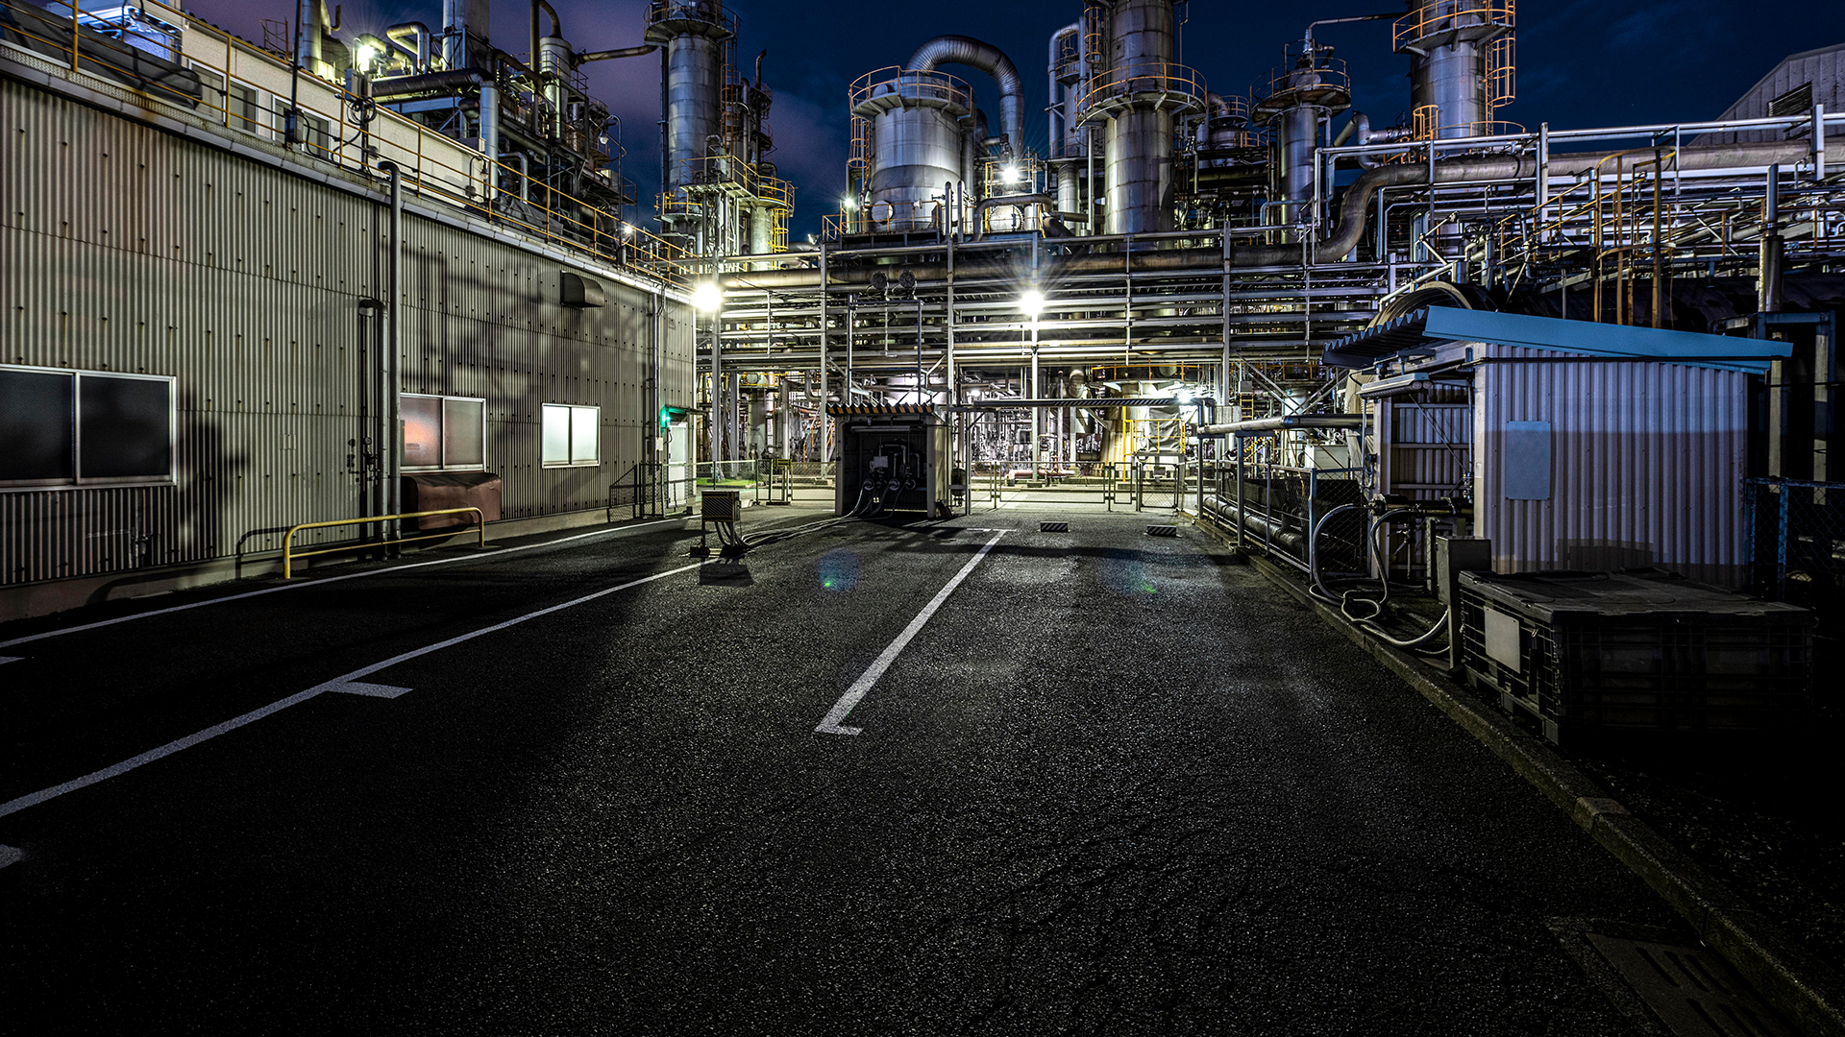

מועצה מקומית תעשייתית נאות חובב
מפגש מציעים למכרז פומבי מס' 07/2026 מתן שירותי ניהול ופיקוח הנדסי
07.05.2026

Slide 2

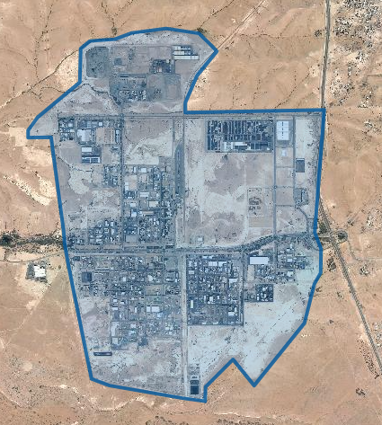
תרשים סביבה
הרחבה כביש 5
שטחים ותיקים
כביש 1
שטחים דרום מערביים

Slide 3
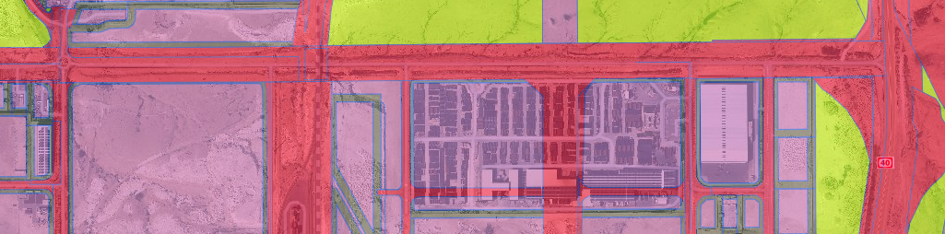
הרחבה כביש 5
סטאטוס הפרויקט: רעיוני.
אומדן ביצוע ראשוני 26,000,000 ₪.

Slide 4
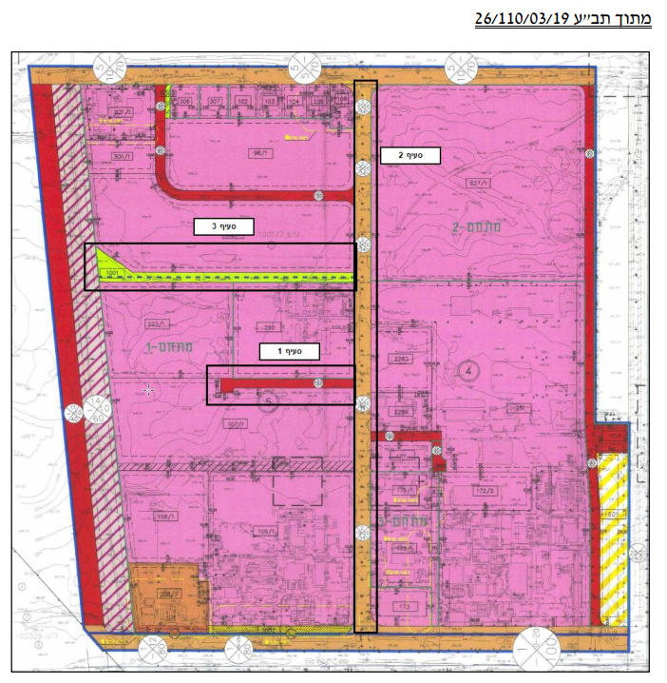
שטחים ותיקים
התוכנית המאושרת במקום: 26/110/03/19
סטאטוס הפרויקט: רעיוני, מכרז לבחירת מתכנן.
אומדן ביצוע ראשוני 15,000,000 ₪.

Slide 5
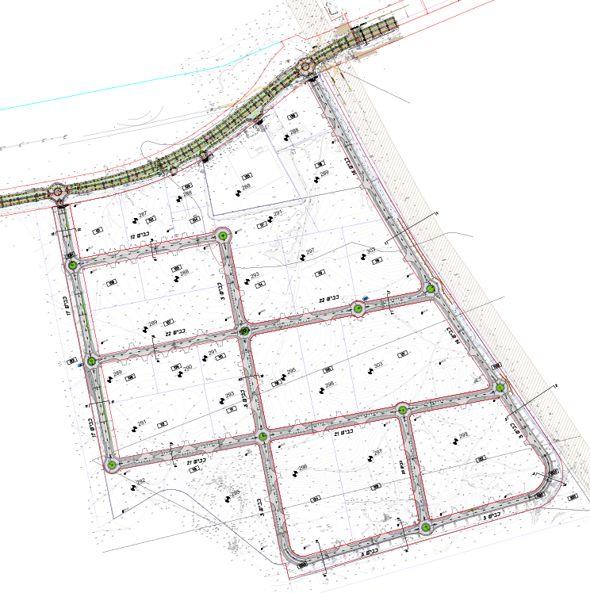
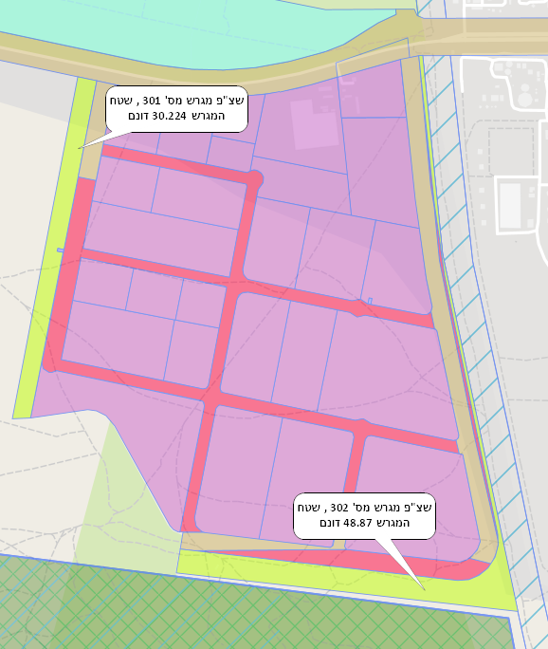
שטחים דרום מערביים והרחבת כביש 1
התוכנית המאושרת במקום: 621-1190131
621-0296285
סטאטוס הפרויקט: שלב תכנון מפורט.
אומדן ביצוע ראשוני 140,000,000 ₪.

Slide 6
מהות העבודות
ניהול תכנון הפרויקט ותיאום הנדסי מלא שיכלול בין היתר: גיוס מתכננים, ניהול מכרזים והתקשרויות, מתכננים וקבלנים.
הכנה וניהול לוחות זמנים בשיטת גאנט וניהול סקר סיכונים.
ניהול תהליך אישור תקציבי מול משרד הכלכלה או משרדי ממשלים אחרים
אחריות על אכיפת תקנות הבטיחות בעבודות הפיתוח בשטח תעשייה.
ניהול התהליך הסטטוטורי ככל שיידרש, ליווי תהליכים ברשויות.
ניהול, תאום ופיקוח צמוד על ביצוע עבודות הפיתוח ו/או עבודות בינוי במסמכי המכרז.
ניהול ותאום בין כל הגורמים הרלוונטיים לחיבור כלל מערכות התשתית הקיימות והמתוכננות.
ניהול, בקרה ופיקוח על הזמנות לגורמי חוץ לפי הנחיות המועצה.
מעקב וניהול יומני עבודה.
תיאום פיקוח עליון על עבודות הקבלן כולל מתכננים, יועצים ותאום עם תאגידים, חברות ממשלתיות ורשויות ככל שיידרש.
טיפול בהיתרי חפירה.
בדיקה ואישור חשבונות חלקיים וסופיים.
מסירת העבודות למועצה, ליווי בתקופת הבדק.

Slide 7
פרטי המכרז
מס"ד | נושא | תיאור
1 | יזם: | מועצה מקומית תעשייתית נאות חובב
2 | רקע מכרז | מתן שירותי ניהול ופיקוח הנדסי עבור מועצה מקומית תעשייתית נאות חובב
3 | ערבות | ערבות השתתפות במכרז עומדת על סך 10,000 ₪.
 | עלות מכרז | 2,000 ₪.
4 | תנאי סף: | כמפורט במסמכי המכרז.
5 | הגשת ההצעה: | את ההצעה יש להגיש עד יום שני 08/06/2026 בשעה 12:00 במשרדי המועצה ידנית בלבד.
6 | שאלות המציע: | שאלות והבהרות יש להעביר עד יום שני 14.05.2026 בשעה 14:00 MIHRAZIM@NEHO.ORG.IL בקובץ WORD בלבד
 |  | שאלות והבהרות ירוכזו ויינתן מענה לכלל המשתתפים.
7 | שיטת הצעות המחיר: | כמפורט במסמכי המכרז.
8 | תכולות עבודה | מתן שירותי ניהול ופיקוח עבור שטחים ותיקים, שטחים דרום מערביים והרחבת כביש 1, לרבות ניהול התכנון, הרישוי (הרשאה למבנה דרך), תיאומים עם גורמי פנים וחוץ, מכרז, ביצוע העבודות ומסירה למזמין וכל עבודה שתידרש עד לביצוע העבודה באופן מושלם.

Slide 8
שאלות

